Slide 1

QA Team: Адвокат или судья?
Мордовин Владимир
QA Lead Wargaming | Lesta Co Ltd Санкт-Петербург

Slide 2


Мордовин Владимир
QA Lead Wargaming | Lesta Co Ltd
Санкт-Петербург

Slide 3

Адвокат или судья?

Slide 4
Пирамида

Slide 5
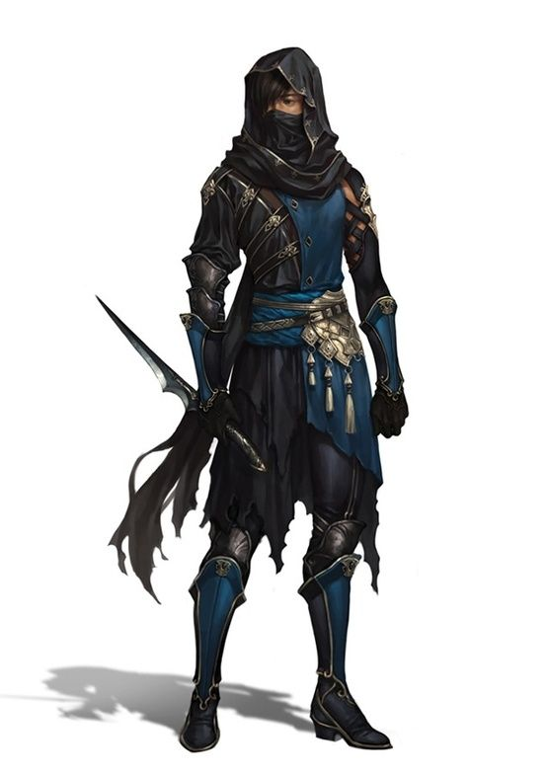
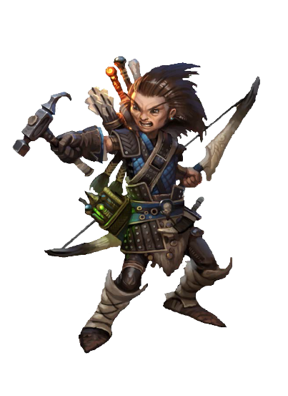

Пирамида

Slide 6
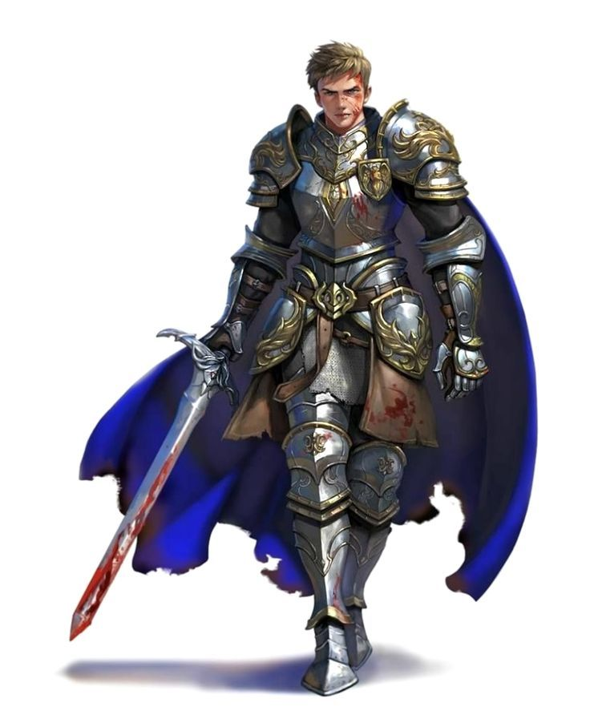

Пирамида

Slide 7
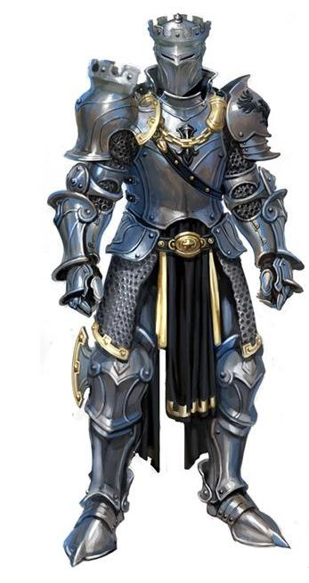
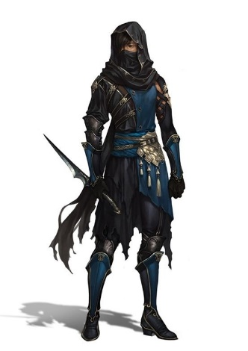

Пирамида

Slide 8








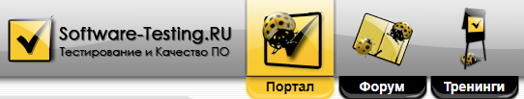

Где черпать знания?
Да, везде!!!

Slide 9
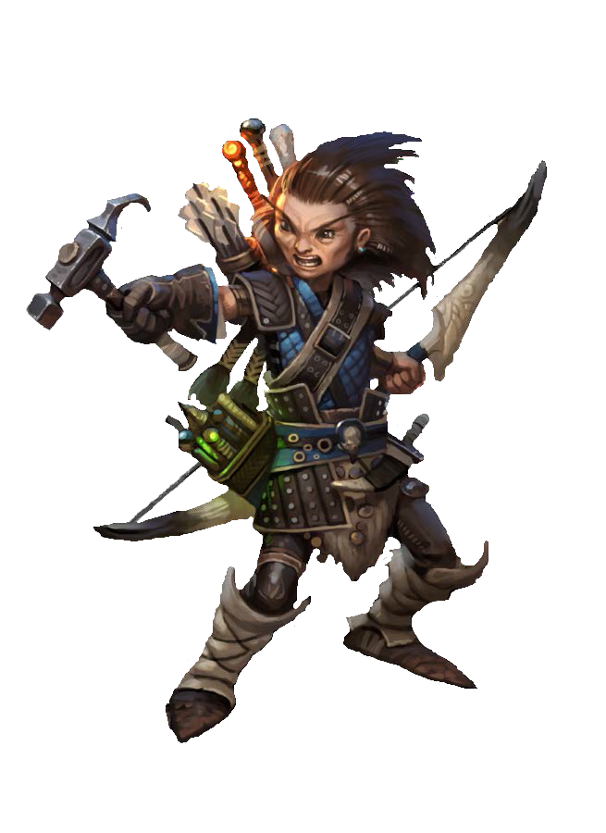
Уже не джун
Ещё не мидл

Slide 10
Инструментарий
TestRail
Jira
Confluence
Vagrant
Toad
TeamCity
Tortoise svn
Tortoise git
Notepad++
Special project tools
Notes:
Что такое инструмент? Какими инструментами пользоваться – на примере WG и Lesta

Slide 11
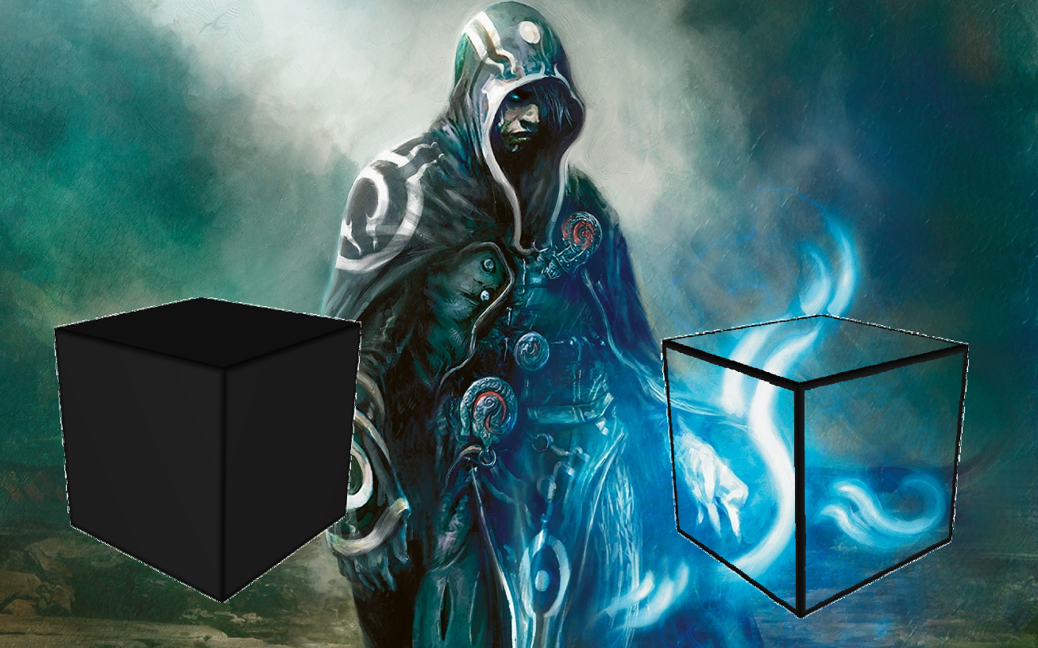
От черного ящика к белому

Slide 12
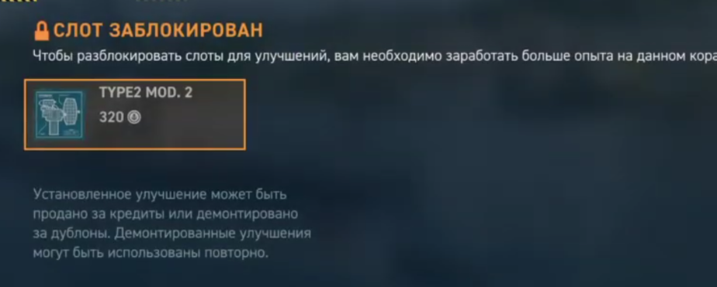
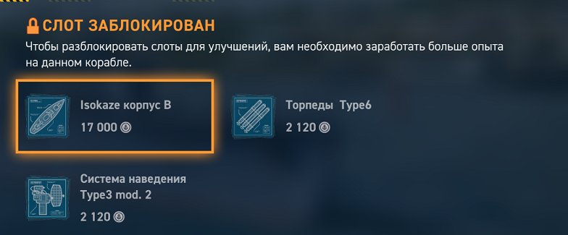
От черного ящика к белому

Slide 13
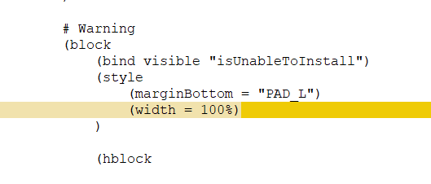
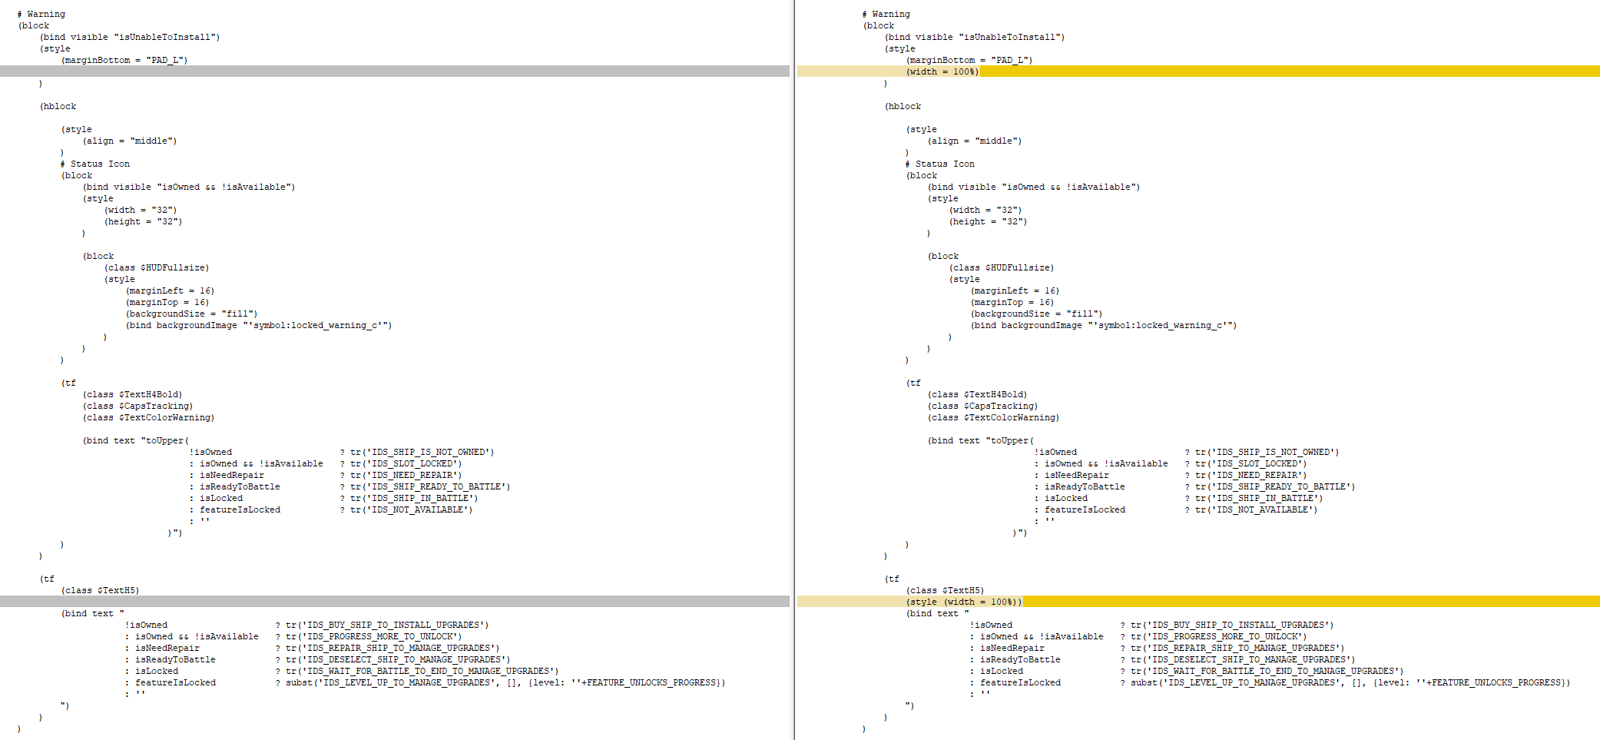
От черного ящика к белому

Slide 14
От черного ящика к белому

Slide 15
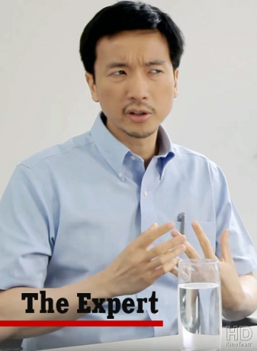
Я - Эксперт

Slide 16
Пирамида

Slide 17
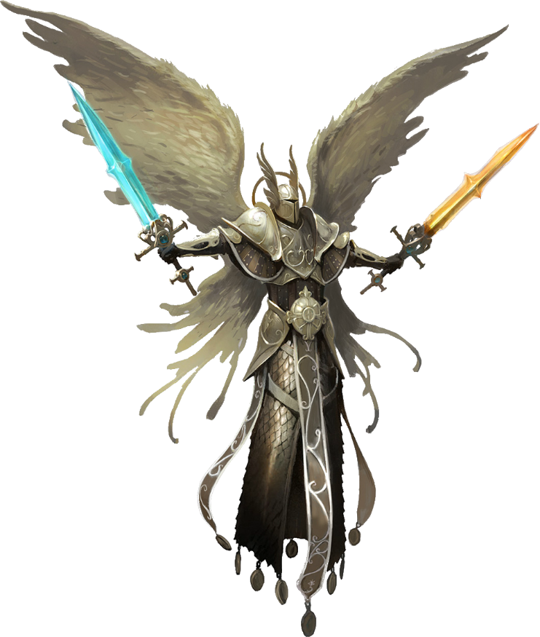
Пирамида

Slide 18

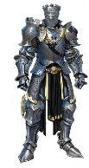


Умения и компетенции
Экспертиза в зоне ответственности
Высокоуровневые знания в смежных областях
Самостоятельность
Менеджмент направления
Делегирование задач
Наставничество
Высокоуровневые знания в зоне ответственности
Уверенные знания в смежных областях
Самостоятельность
Наставничество
Уверенные знания в зоне ответственности
Поверхностные знания в смежных областях
Самостоятельность
Да, я!
Да, я!
Да, я вообще всё могу!!!

Slide 19

Команда

Slide 20
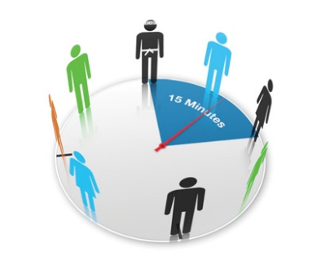
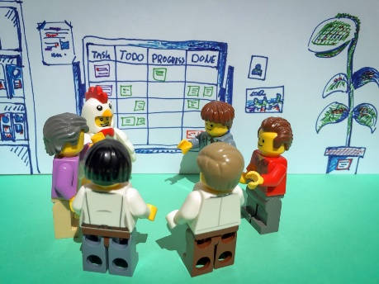
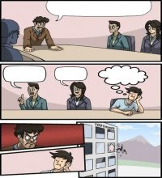

Команда
Закрепление общих правил

Slide 21
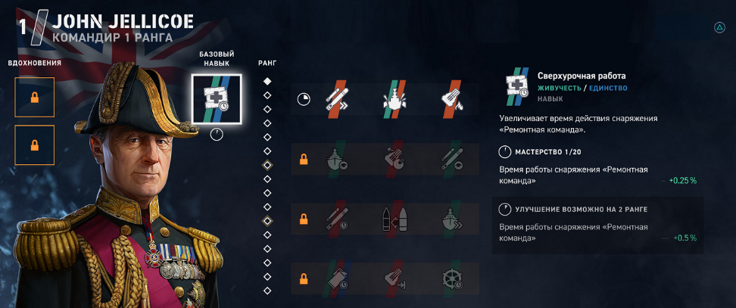
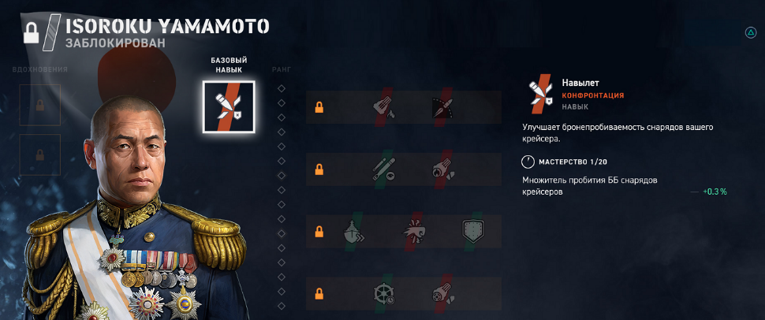
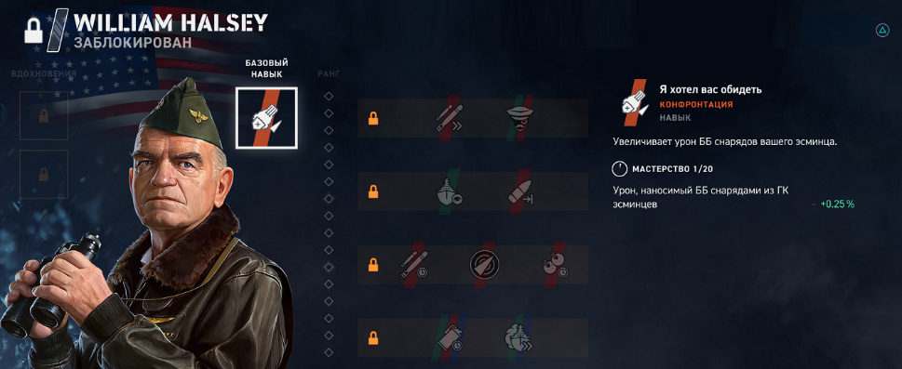
Команда
Индивидуальность каждого

Slide 22

Команда
Поддержка

Slide 23
Команда
Взаимозаменяемость

Slide 24
Команда
Развитие

Slide 25

Не всегда всё получается

Slide 26
Диаграмма развития

Slide 27
Диаграмма развития

Slide 28
Почему не справляется?
Нечеткая цель
Не умеет
Не может
Не хочет

Slide 29
Ущерб
Проектный
Моральный
Нет результата работы
Не соблюдаются сроки
Нет необходимого качества

Slide 30
Что необходимо делать?
Не оставлять без внимания
Искать направления
Привлекать коллег

Slide 31
Заключение
Мордовин Владимир
E-mail: v_mordovin@wargaming.net
Skype: amoriel-dewin

Slide 32
Вопросы
Мордовин Владимир
E-mail: v_mordovin@wargaming.net
Skype: amoriel-dewin

Slide 33
Спасибо!
Мордовин Владимир
E-mail: v_mordovin@wargaming.net
Skype: amoriel-dewin

